Slide 1


西安电子科技大学在线教育系统——
“水课堂”项目报告
西安电子科技大学 计算机科学与技术学院
工程概论40+46班
组别：40班第11组
团队成员：陈德创 姚炫竹 柴轲 吴静轩 李容齐 李济阳

Slide 2
01
项目介绍
02
市场调查与分析
目 录
03
产品与服务
CONTENTS
04
风险分析
05
软件设计
06
营销推广

Slide 3

01
PART
项目介绍
简述项目定位及目标

Slide 4


项目定位与目标
打造一个致力于
教育资源共享
与人才培养的
在线教育平台
01
该项目在基础阶段注重K12（基础教育）和高等教育，进而实现职业教育，学前教育等多种类型，逐步实现为全社会提供合适的教育资源。用户主要分为教育者（教育资源提供者）和受教育者（教育资源享受者）。
02
面对教育者（教育资源提供者），要着重简化平台的操作方法，实现师生交互和信息反馈以及打造知识付费课程。而对于受教育者（教育资源享受者），要满足在不同时间段和场所的使用，重复学习和打造个人学习方案等需求。

Slide 5
02
PART
市场调查与分析
市场背景分析、市场容量、市场细分、用户调查

Slide 6
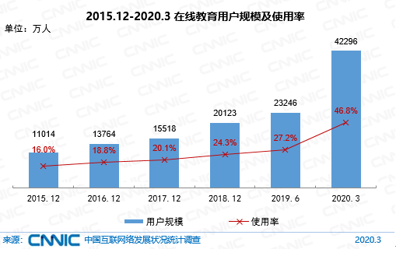
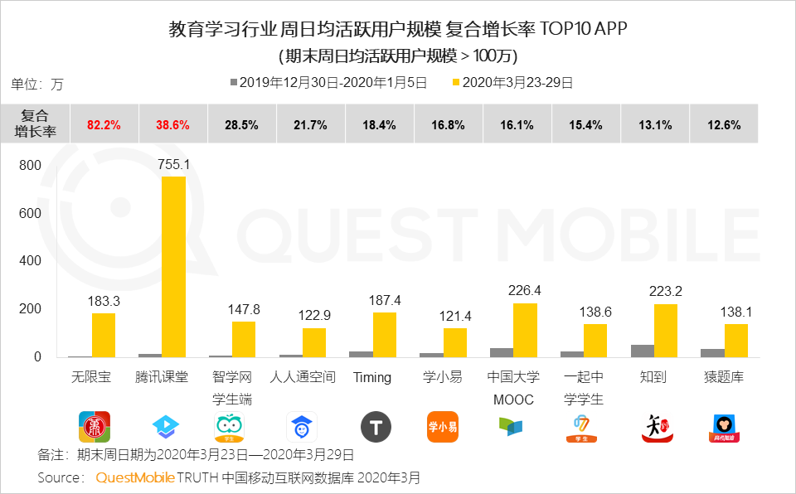
市场背景分析
外部环境分析
近年来，国家出台多项政策，推动在线教育行业的发展。与此同时，新技术也在在线教育中得到了深度应用，在线教育质量不断提高。新冠疫情的蔓延更是增加了人们对在线教育的需求。针对如今的外部环境，在线教育市场具有较大的潜力。
竞争分析
目前，已有多家企业的产品提供在线教育，腾讯课堂则是其中最有力的竞争者。

Slide 7
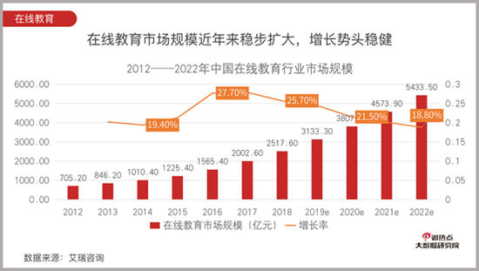
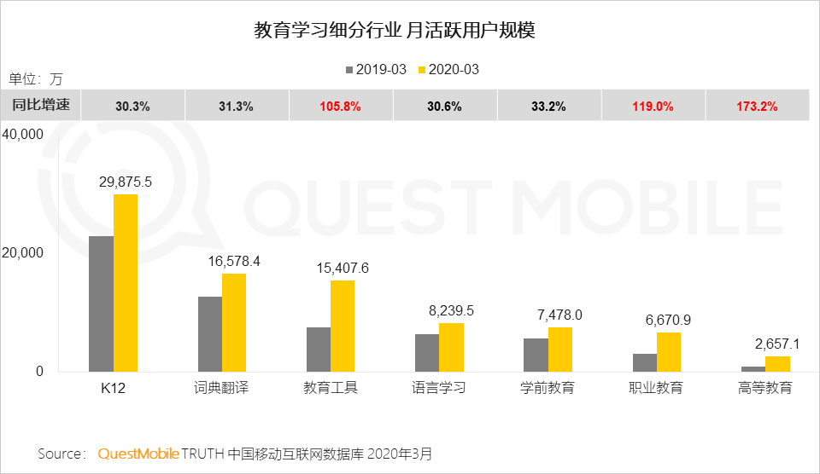
市场分析
市场容量
目前，在线教育市场正处于发展阶段，在线教育市场逐年稳步扩大。
市场细分
在线教育行业可细分为K12，词典翻译，教育工具，语言学习，学前教育，职业教育，高等教育等多个方面，其中职业教育为以往的重点。而在这次疫情之下，K12也得到了人们充足的重视。

Slide 8
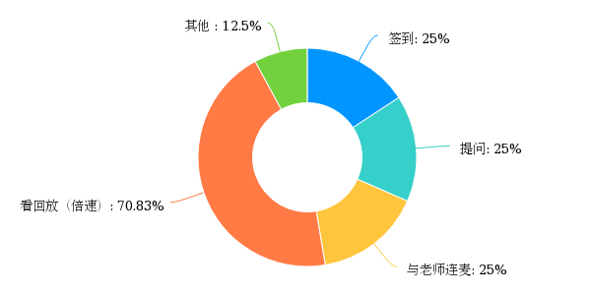


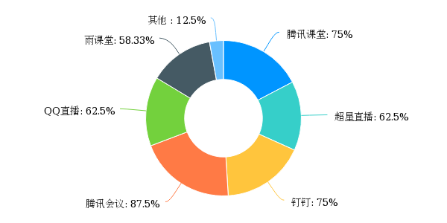
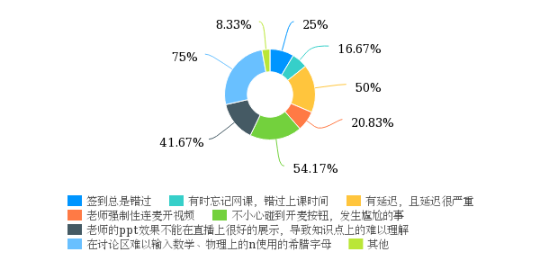
目标用户调查
网课APP不足的地方
想要的功能与改进
01
02
03
04
平时都用哪些网课APP？
上网课时遇到的问题

Slide 9
市场分析
分析结果
在线教育市场仍有巨大的发展潜力，K12教育和高等教育在在线教育市场中具有一定的关注度。“水课堂”项目初期着重于K12教育和高等教育，具有相对较好的发展前景。
从客户调查上可以发现，市场上的产品仍有许多不足，缺少部分必需的功能，无法满足目前客户的需求。

Slide 10
03
PART
产品与服务
提供的产品与服务、服务策略

Slide 11




提供的产品与服务
支持教师进行网上授课的网课系统
支持学生观看课程回放的录课系统
01
02
04
03
支持师生交流与问答的群聊系统
支持教师布置与检查作业的作业考试系统

Slide 12
服务策略
树立服务理念
确定用户需求
服务人员管理
团队的服务理念如同团队的心理支柱，是能督促我们提高产品质量、赢得用户好评的关键。趁早地树立团队服务理念能趁早地提高团队的凝聚力和服务能力。
为了方便用户，也为了便于团队了解用户需求，我们将内置意见箱系统，用户可通过意见箱直接向团队提出产品修改和完善意见。能及时确定和满足用户需求，有利于提高我们服务口碑。
团队中将专门设置服务管理部门，专门负责对用户的服务。团队将会从社会上以招聘的方式选取合格的服务人员担任用户客服工作，并定期展开培训，争取培养出一批优秀的服务人员，提高用户的满意度。

Slide 13
04
PART
风险分析
风险分析（开发缺陷）及应对策略

Slide 14
风险分析
由于项目开发初期所面对的较大资金缺口，目前产品的开发模式运用的是多组开发单组整合的线上模式，在产品尚未正式运营之前，为最为合适的开发 模式，但当产品实际运作时，将会面临诸多入保密性，同步性，协调性问题。 并且在运营的过程中，技术在未来发展中可能被超越，竞争对手可能会对我们现有技术进行模仿。而作为我们，在技术方面存在许多不足，开发组技术部的技术人员均还是在校学生，技术水平可能滞后于社会的发展，不能及时掌握最新的技术，造成同行技术人员的超越。

Slide 15
应对策略
以产品功能多样化、便捷性取胜，建立良好口碑
通过便捷、多样的功能和良好的服务态度培养产品在师生群体里的良好口碑。而形成良好的口碑，能扩大和巩固团队的经营规模和经济实力，可以有效降低财务方面风险。
设立统一办公地点
设立统一办公地点，将线上开发模式转为线下开发模式。加强各部分的联络确保产品开发过程中的同步性和保密性。
做好调研分析
通过产品内意见反馈、问卷调查、微信公众号提问、论坛的建议搜集等方式，做好市场调研。并对调研数据进行详细分析，为策划案的制定提供可靠的依据。
不断学习，紧跟时代
团队成员要不断地深入学习相关知识，把握市场上的最新方向，为用户提供最新颖的功能与信息，使产品不断焕发新活力。

Slide 16
05
PART
软件设计
软件需求、APP架构、功能总览、软硬件及外部系统接口需求、运行环境、可靠性和可用性需求

Slide 17
软件基本需求概述
学生进入系统时应该进行身份验证。
学生进入系统后，能够快速找到正在上课的课堂。
直播内容清晰、流畅，应设有讨论区、提问区等方便老师与学生及时互动。
直播结束后，老师能清晰地查看到学生听课情况。

Slide 18
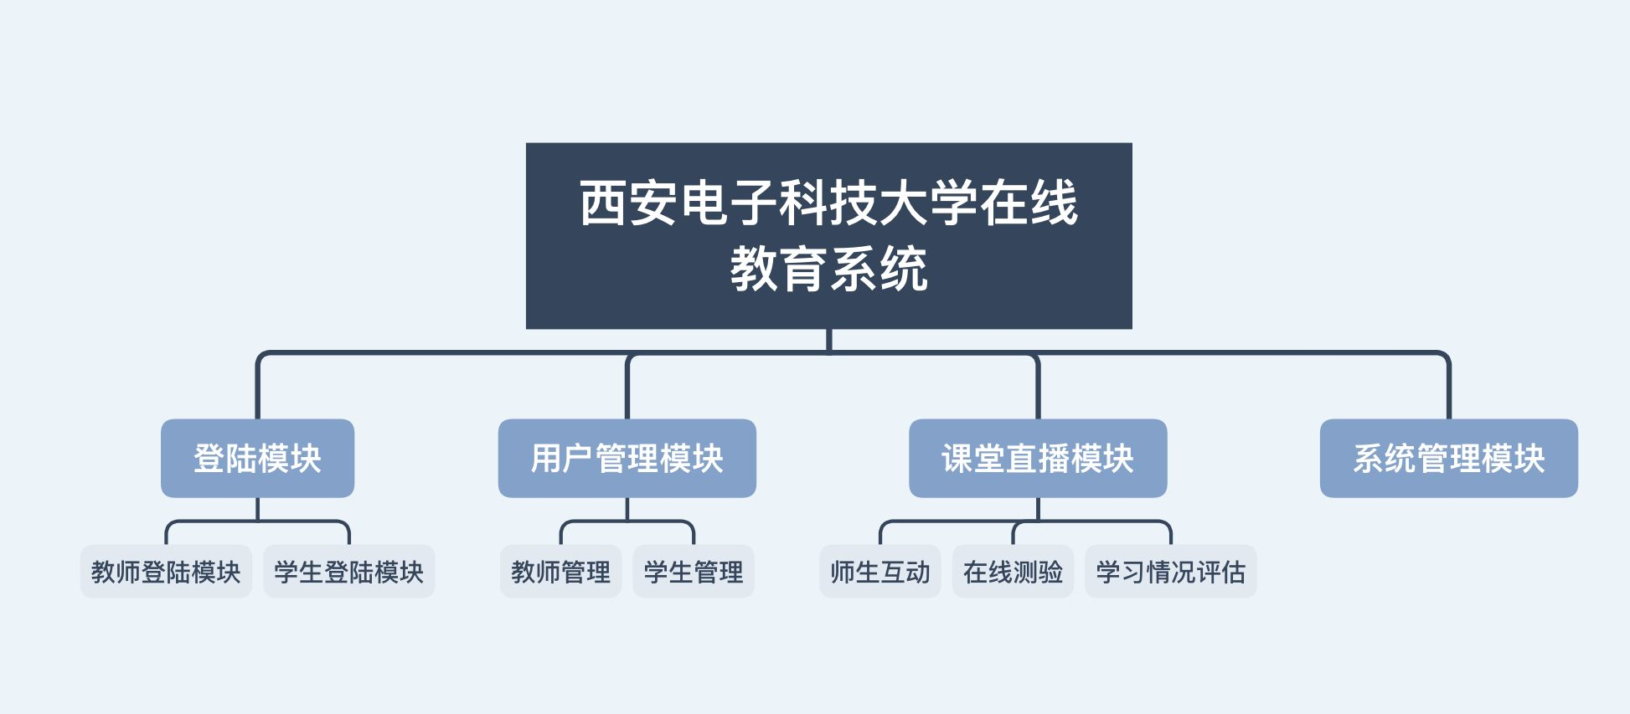
业务流程图
该系统是基于网络技术的一种在线教育系统，教师通过网络对进行教学、管理、考核等操作；学生通过系统完成学习、检测等操作。

Slide 19
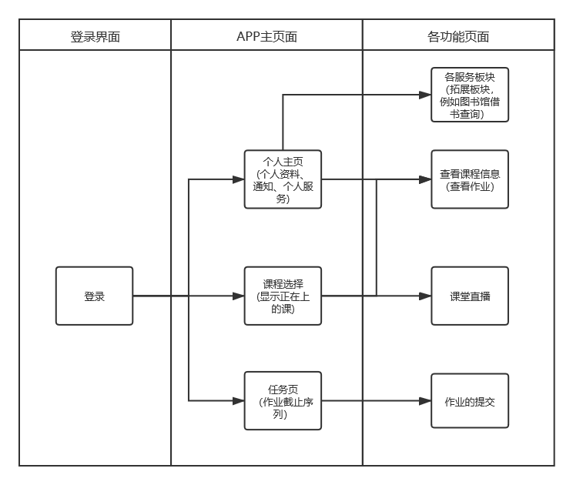
软件系统架构
在登录后进入APP主页面，默认显示课程选择界面，这一部分以课表的形式展现，并且会对现在正在直播的课程做出提示，从这一入口可以直达课堂直播（或者说各课堂的直播间）。
个人主页面：主要进行个人信息的编辑、各种消息的集中展示、各种服务的接口。服务为可拓展模块，方便后期添加和维护。这些服务板块可以为学生提供校内便捷服务，比如查询图书馆的借阅信息（包括在线预定书籍）、个人水电网费缴费情况、个人成绩等。
任务页面：主要是老师发布的作业和考试安排，既是对任务计划安排的集中体现。以时间轴方式呈现，防止错过任务提交的最终期限。

Slide 20
优势功能
签到
签到提示在学生端有着醒目的位置
教师可以选择以学生在课堂内的有效时长作为依据，由系统判定自动签到
课堂纪律管理
教师可强制禁言、强制连麦，且被强制的对象会在后台有记录
有讲师、助教、学生的权限设置，不同角色的权限不同，可有效管理课堂纪律
课堂提问
答题卡可设置定时长、不定时长（手动结束）
答题卡可设置选择题（单选、多选）、填空题（包括解答题）

Slide 21
优势功能
权限控制
课堂权限和身份分开
课堂身份包括讲师、助教和学生
课堂权限包括主权限、副权限、管理权限、普通权限和受限权限
讲师和助教的权限是固定的，而学生权限默认为普通权限并受讲师和助教的控制。
聊天区屏蔽
对于聊天区的内容，教师和学生都可进行屏蔽，教师端的屏蔽将会导致消息对所有人（除发出者）不可见，学生端的屏蔽将会导致消息对自己不可见。屏蔽方法支持关键字屏蔽和正则表达式屏蔽
公式输入
对于作业的提交、聊天去和提问区的发言，支持markdown语法或者latex语法等特殊语法和格式的输入

Slide 22
优势功能
设置提问区
学生可以在聊天区发言并且在提问区题出自己的问题
学生可以撤回自己已发出但是未被教师解决的问题
学生可以在提问区对自己感兴趣的问题点赞
课程回看
在课堂详细界面可以进行课堂回看，提供相应的评论区（不可添加评论）和提问区（不可添加提问），并且提供多种倍速以供选择
资料共享
提供云盘服务，云盘的资料共享依赖于链接，可参考超星学习通的云盘服务

Slide 23
优势功能
作业提交
学生可在人物列表查看自己的所需做的作业并提交，提交方式包括但不限于文字、图片、语音、压缩包
教师进行作业批改后学生会得到反馈，反馈结果可以在个人页面和课堂详细页面
通知消息接收
在个人主页面学生可以查看通知消息，消息一般由系统或者教师发出，内容包括但不限于上课通知、作业通知、作业提交通知、课表变动、学校活动等
第三方扩展
即服务模块，包括水电网费查询、缴费服务、成绩查询、图书馆借阅查询等

Slide 24
课堂权限控制
主权限
即讲师权限，拥有教师端上课活动列举的所有功能
管理权限
副权限
由讲师或者助教赋予学生的权限，主要权限为学生端上课活动列举的权限、禁言活动以及提问区的解答
即助教权限，可以进行答题卡的发布、问题解答、发起签到、以及禁言活动等
受限权限
普通权限
即带有惩戒性质的学生权限，一般适用于不遵守课堂纪律的学生，将会被禁止连麦、聊天区和提问区发言、点赞等，从效果来看，即被沉默
即学生默认的权限，主要权限为学生端上课活动列举的权限

Slide 25
软硬件需求
用户界面是程序中用户能看见并与之交互作用的部分，设计一个好的用户界面是非常重要的，本设计将为用户提供美观，大方，直观，易用的用户界面。
本应用的用户界面简单、直观，在必要时刻多做减法，即主页面仅有较少的元素设计并且功能常用，各个活动之间的联系和切换自然、流畅，不会有过多的活动签到，即每一活动界面由初始页面应当不超过三到四次点击。
移动终端硬件配置应具有高的可靠性，可用性和安全性。

Slide 26




运行环境
Web 浏览器
安卓系统
桌面操作系统
标准分辨率
Chrome、Opera、Safari、Firefox及任何支持HTML5标准的浏览器
主流安卓系统，要求API6.0以上
win7，win8，win10支持
1024*768、1920*1080、2K、4K

Slide 27
性能
处理能力
由于是在线教学系统，其处理能力主要考虑系统能承载的最大并发用户数，按照实际情况的规划，系统至少能承载的最大并发用户数要求达到全校学生总人数*φ，φ为0至1的常数，随服务器容量而定。
响应时间
为了能够快捷地提供在线教育服务，系统应该能够快速地响应在线教育请求。用户最终得到结果的响应时间除了与系统响应速度有关外，还与网络状况有关。因此对Web服务器端需要较高的要求。

Slide 28
安全性
传输的数据都采用高强度的加密算法加密 (DES)，使得数据即使泄漏、被截获后，也无法识别相关的数据内容，确保数据安全。对于客户端与服务器交互的数据，使用安全套接子层 (SSL,SSL 加密传输主要是针对 WEB的数据传输，基于重要信息的传输安全考虑而设计的) 进行信息交换，并在客户移动终端和服务器之间重要的信息的交换。

Slide 29
06
PART
营销推广
用户获取渠道、营销策略、盈利策略

Slide 30
用户获取渠道
电脑端用户可前往官方网站并根据自身需要自行下载电脑客户端，或直接登录官方线上网站进行使用，但线上网站相比客户端，功能将受到一定限制。
手机端用户可前往各大应用商城免费下载产品应用客户端。

Slide 31
营销策略
根据产品生态循环中各主要的反馈获得了顾客需求量以及购买力的信息。
以顾客需要为出发点
顾客
反馈
制定符合市场需求及团队发展的营销目标和相关营销策略。
策略
评估
评估产品在商业界的期望值
市场
分析市场的实际情况

Slide 32
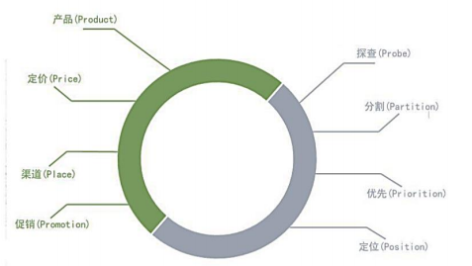
营销策略
以用户需求为主，站在用户的角度去开发和不断完善产品功能，并设置官方公众号、微博等，通过网络自媒体的力量扩大宣传，提高产品知名度。通过向各大教育机构、学校推销并赠送试用期来寻找与稳定第一批客户。
依据美国市场营销专家麦卡锡教授提出的著名的 4P’S 即产品(Product)、价格(Price)、渠道(Place)、宣传(Promotion)来制定“水课堂”线上学习平台的相关营销计划。

Slide 33
盈利策略
1
作为一个服务于教育事业的线上学习平台，团队本着用户体验第一、营收利润第二的原则为广大师生服务
盈利
策略
2
为确保经营成本，团队将主要使用内购+广告的方式来盈利。
3
购买月卡或充值年费VIP的用户可以享有平台上大多数课程免费学习的权利，
4
团队会设置更多便捷的功能为VIP专享，以此来鼓励消费。

Slide 34
谢谢观看
工概小组

